Slide 1
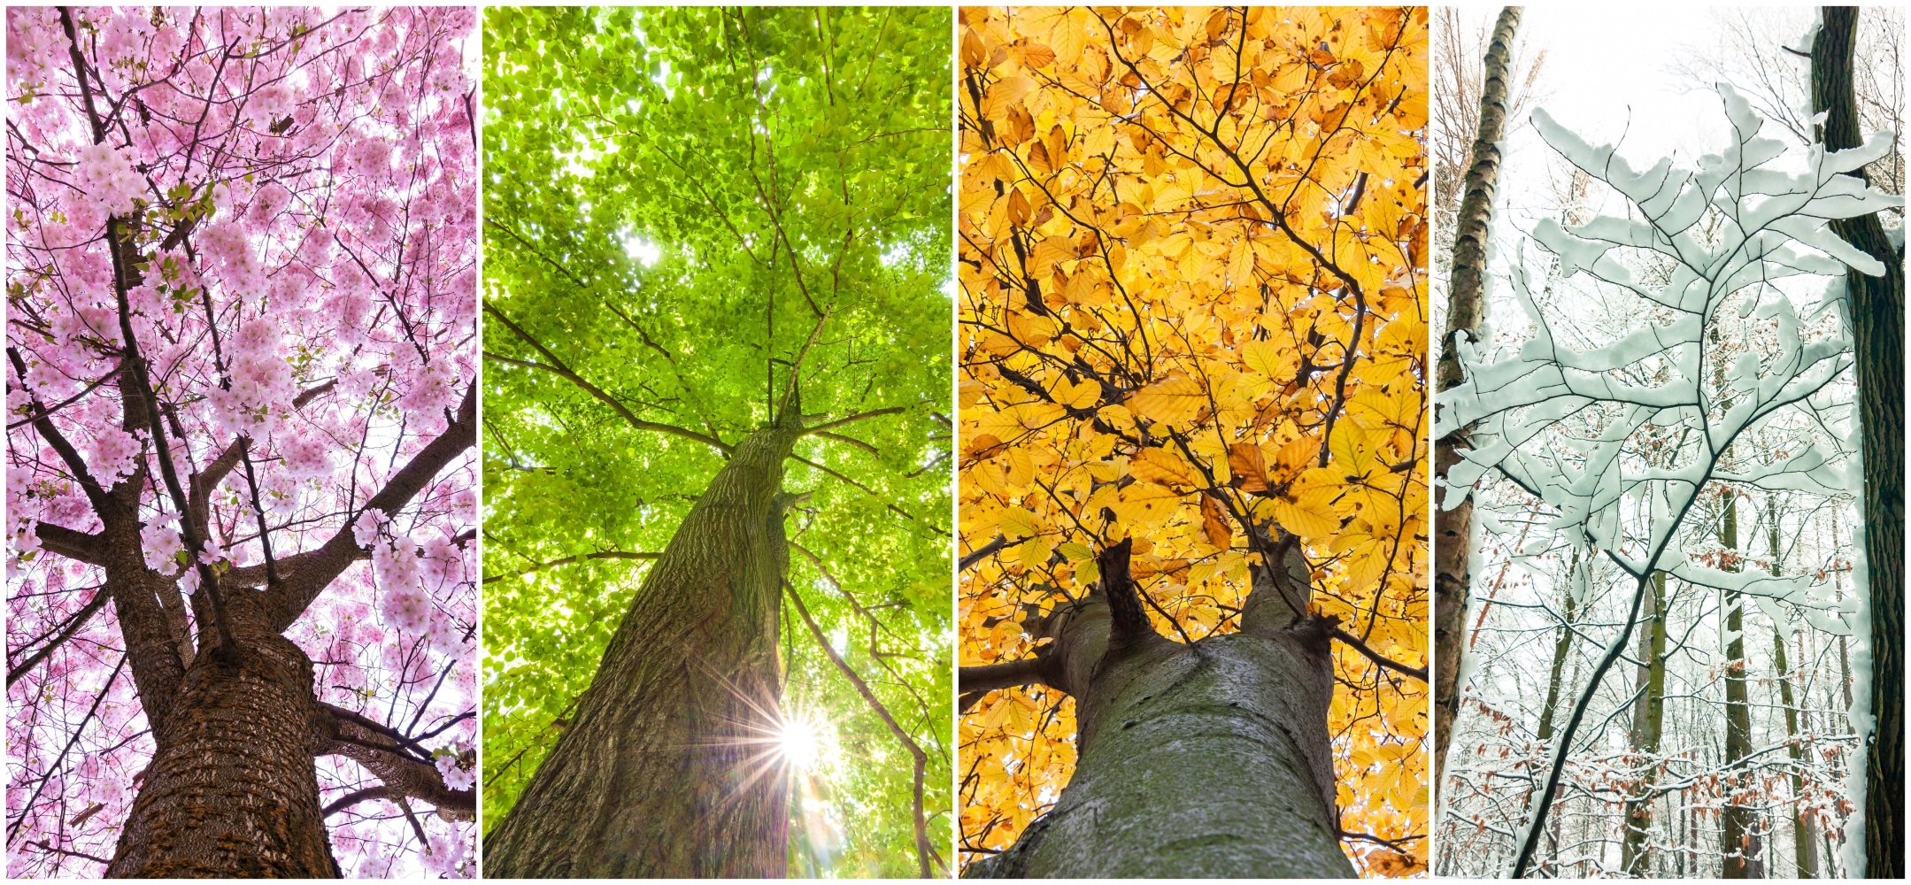
Na Séasúir

Slide 2
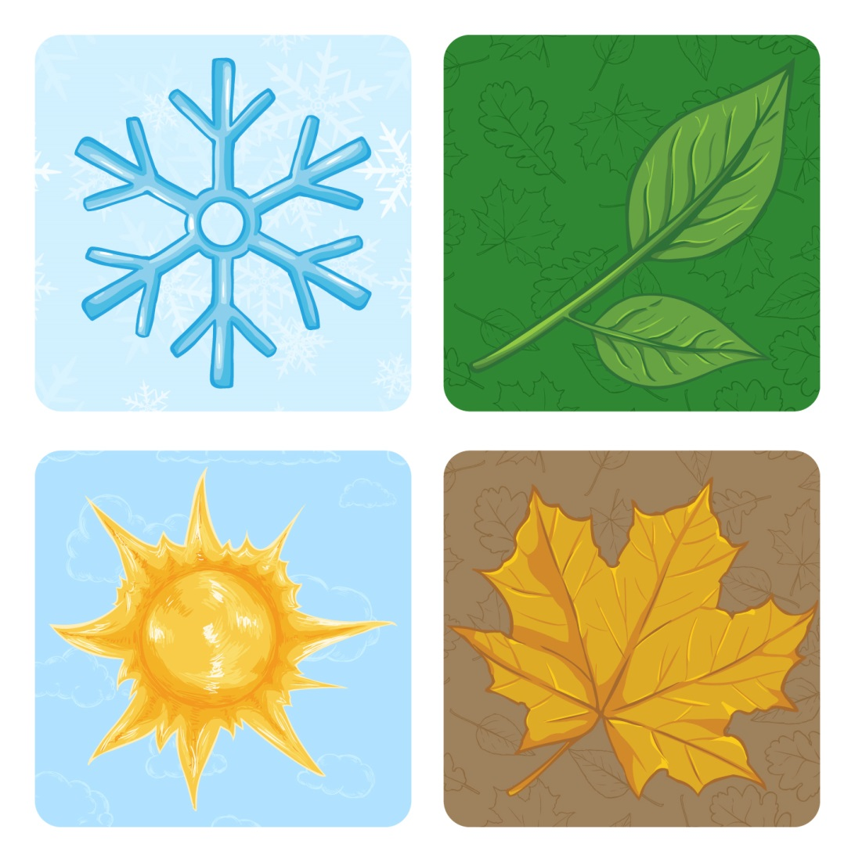
An t-earrach
Tá ceithre shéasúr sa bhliain.
An geimhreadh
An fómhar
An samhradh

Slide 3
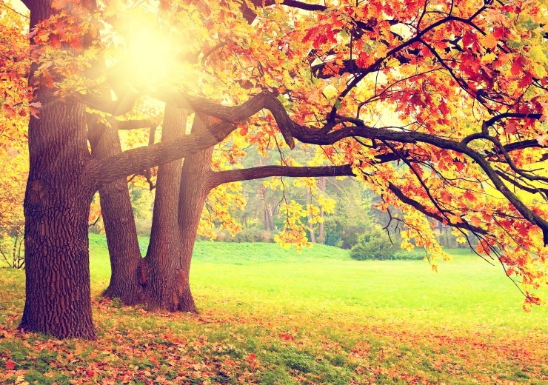
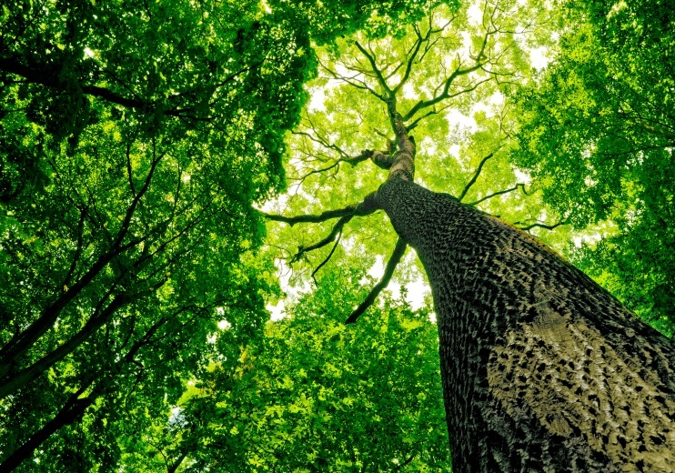
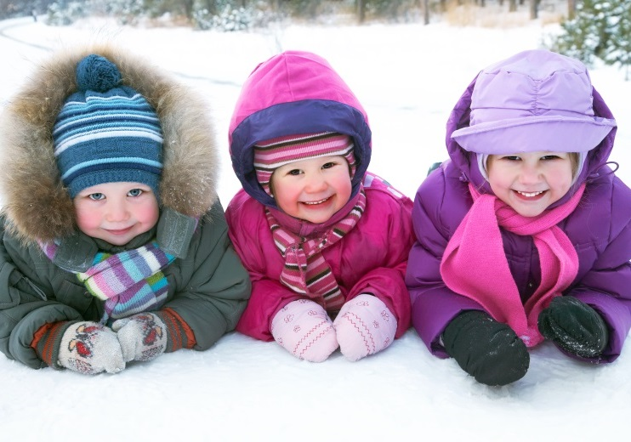
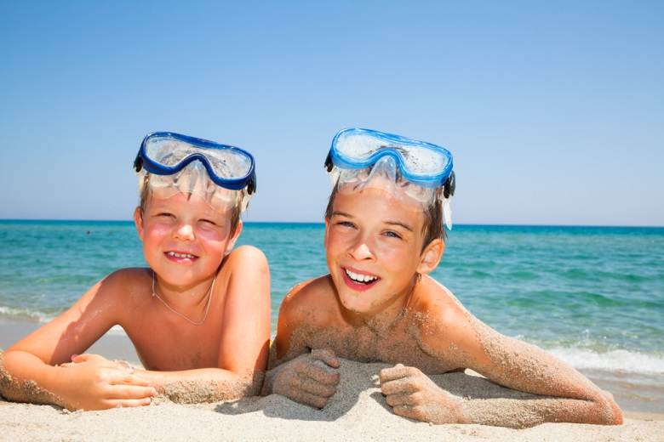
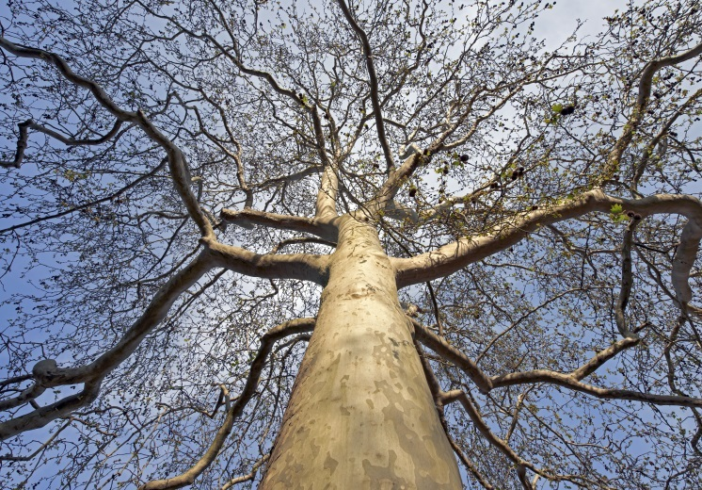
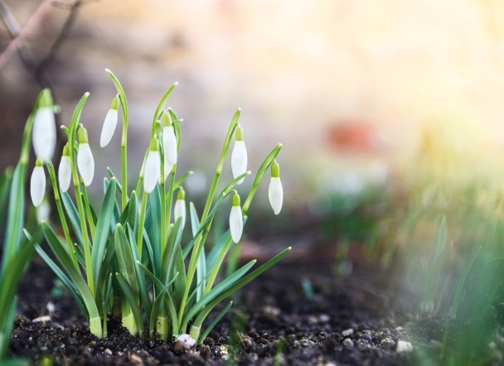
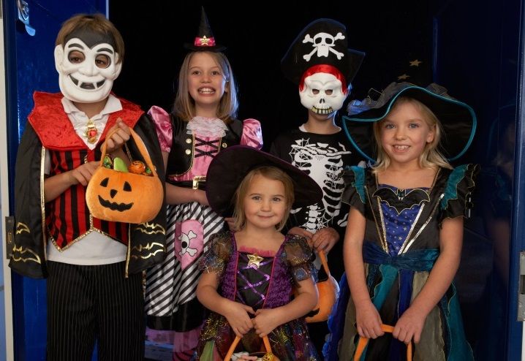
An fómhar
An samhradh
An geimhreadh
An samhradh
An geimhreadh
An t-earrach
Féach ar gach pictiúr agus abair cén séasúr atá á léiriú ann.
An fómhar

Slide 4
Chun an cheist sin a fhreagairt, féachaimis ar an ngrian, ar an domhan agus ar a ngluaiseachtaí siúd sa spás.
Cad is cúis leis na séasúir?

Slide 5
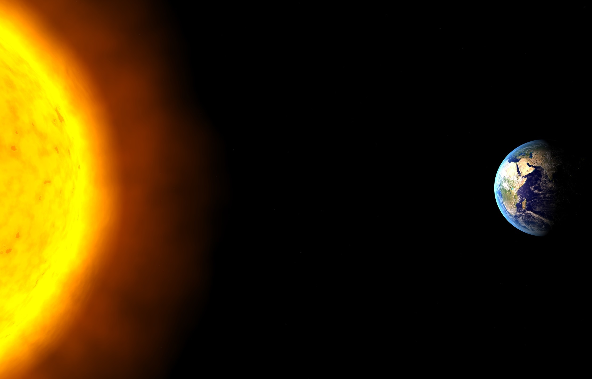
Is réalta í an ghrian. Is í an ghrian a thugann solas agus teas don domhan.
Is pláinéad é an domhan. Gluaiseann sé timpeall na gréine.

Slide 6
Tógann sé bliain ar an domhan dul timpeall na gréine.
An Ghrian
An
Domhan

Slide 7
An Pol Thuaidh
Féach an chruinneog seo ar dheis. Is mionsamhail den domhan í an chruinneog.
An Leathsféar Thuaidh
Tá líne timpeall ar lár na cruinneoige chun an meánchiorcal a chur in iúl. Líne shamhailteach is ea an meánchiorcal agus tá sé leath bealaigh idir an Pol Thuaidh agus an Pol Theas.
An Meánchiorcal
An Leathsféar Theas
An Pol Theas
An leathsféar thuaidh a thugtar ar an gcuid sin den domhan atá taobh ó thuaidh den mheánchiorcal, agus an leathsféar theas a thugtar ar an gcuid sin atá taobh ó dheas de.

Slide 8
An Pol Thuaidh
An féidir leat Éire a fheiceáil ar an gcruinneog?
An Leathsféar Thuaidh
An Meánchiorcal
Tá Éire sa leathsféar thuaidh.
An Leathsféar Theas
An Pol Theas

Slide 9
Líne shamhailteach eile is ea ais an domhain. Téann an ais ón bPol Thuaidh go dtí an Pol Theas.
an ais
Feictear ón gcruinneog go bhfuil an domhan claonta ar a ais. Bíonn an domhan i gcónaí claonta. Ní thagann aon athrú air sin le linn na bliana. Is mar gheall ar an gclaonadh sin a bhíonn na séasúir againn.

Slide 10
Athraíonn na séasúir de réir mar a ghluaiseann an domhan timpeall na gréine. Braitheann na séasúir ar cé acu an leathsféar thuaidh nó an leathsféar theas atá claonta i dtreo na gréine.
Mí an Mhárta
Bíonn an leathsféar thuaidh claonta i dtreo na gréine ar feadh leath na bliana, ó mhí an Mhárta go mí Mheán Fómhair.
An chuid eile den bhliain, bíonn an leathsféar theas claonta i dtreo na gréine.
Mí Mheán Fómhair

Slide 11
Nuair a bhíonn an leathsféar thuaidh claonta i dtreo na gréine, bíonn an ghrian ag soilsiú go díreach ar an gcuid sin den domhan. Mar sin, faigheann sé níos mó de theas agus de sholas na gréine. Nuair a tharlaíonn sin, an samhradh atá ann sa leathsféar thuaidh.
An Leathsféar Thuaidh
Samhradh
Tugann an ghrian teas agus solas don domhan.
An Leathsféar Theas
Geimhreadh
Faigheann an leathsféar theas níos lú de theas agus de sholas na gréine i rith na tréimhse sin, de bharr nach mbíonn an ghrian ag soilsiú go díreach air. An geimhreadh atá ann sa leathsféar theas.

Slide 12
Faigheann an leathsféar thuaidh níos lú de theas agus de sholas na gréine i rith na tréimhse sin, de bharr nach mbíonn an ghrian ag soilsiú go díreach air. An geimhreadh atá ann sa leathsféar thuaidh.
Geimhreadh
An Leathsféar Thuaidh
An Leathsféar Theas
Samhradh
Nuair a bhíonn an leathsféar theas claonta i dtreo na gréine, bíonn an ghrian ag soilsiú go díreach ar an gcuid sin den domhan. Mar sin, faigheann sé níos mó de theas agus de sholas na gréine. Nuair a tharlaíonn sin, an samhradh atá ann sa leathsféar theas.

Slide 13
Tá léiriú breise ar thuras an domhain timpeall na gréine ar an nasc seo: http://macmillanmh.com/science/2008/student/na/scienceinmotion/Common/SIM.html?Module=../Grade4/Chapter8-EarthRevolvesAroundTheSun/
Notes:
ag an nasc...?

Slide 14
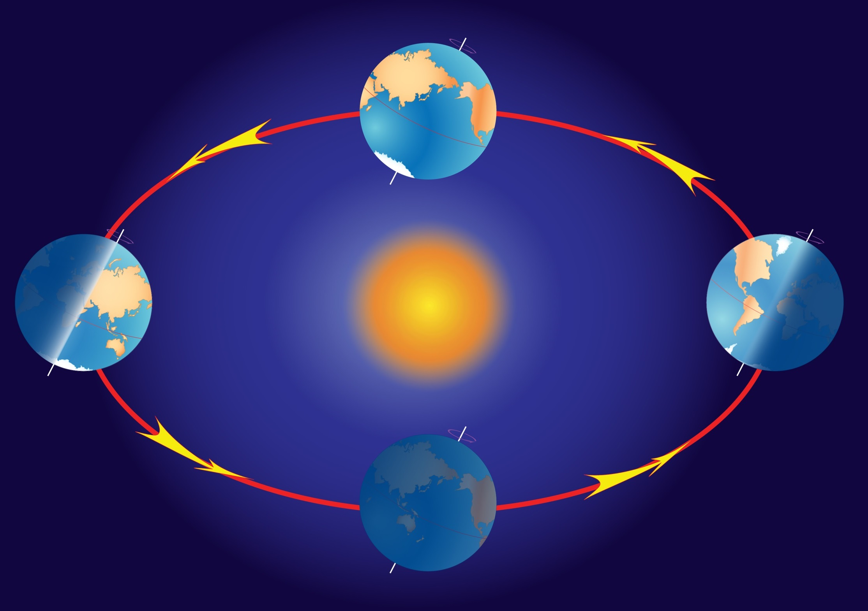
An tEarrach
I mí an Mhárta agus i mí Mheán Fómhair, is ionann an méid solais a fhaigheann an dá leathsféar ón ngrian.
An Fómhar
An Samhradh
An Geimhreadh
I mí na Nollag bíonn an leathsféar theas claonta i dtreo na gréine.
I mí an Mheithimh bíonn an leathsféar thuaidh claonta i dtreo na gréine.
An Fómhar
An Samhradh
An Geimhreadh
Ní bheadh aon séasúir ann, áfach, mura mbeadh an domhan claonta ar a ais.
Athraíonn na séasúir de réir mar a ghluaiseann an domhan thart ar an ngrian.
An tEarrach

Slide 15
Fíor nó Bréagach?
Ráiteas | Fíor | Bréagach
Is í an ghealach a thugann solas agus teas don domhan.
Is pláinéad í an ghrian.
I mí an Mheithimh bíonn an leathsféar thuaidh claonta i dtreo na gréine.
Tá 8 séasúr sa bhliain.
Tá Éire sa leathsféar thuaidh.
Tógann sé mí ar an domhan dul timpeall na gréine uair amháin.
Tá an Astráil sa leathsféar theas.
Bíonn na séasúir againn mar go bhfuil an domhan claonta ar a ais.
Bíonn sé ina shamhradh san Astráil nuair a bhíonn sé ina gheimhreadh in Éirinn.

Slide 16
Tráth na gCeist
http://www.oswego.org/ocsd-web/quiz/mquiz.asp?filename=MniGhallnaseasuir
Notes:
Arbh fhiú “sa leathsféar thuaidh” a chur leis an gceist dheireanach?

Slide 17
Cliceáil ar an nasc thíos chun féachaint ar fhíseán faoin ngrianchóras: http://www.bbc.co.uk/bitesize/ks3/science/environment_earth_universe/astronomy_space/activity/
Cliceáil ar an nasc thíos chun féachaint ar íomhá shatailíte den domhan agus í ag athrú de réir an tséasúir:
https://en.wikipedia.org/wiki/File:BlueMarble_monthlies_animation.gif
Notes:
An chéad nasc marbh.

Slide 18
Íomhánna: Shutterstock
Rinneadh gach iarracht teacht ar úinéir an chóipchirt i gcás na n‑íomhánna atá ar na sleamhnáin seo. Má rinneadh faillí ar aon bhealach ó thaobh cóipchirt de ba cheart d’úinéir an chóipchirt teagmháil a dhéanamh leis na foilsitheoirí. Beidh na foilsitheoirí lántoilteanach socruithe cuí a dhéanamh leis.
© Foras na Gaeilge, 2016
An Gúm, 24-27 Sráid Fhreidric Thuaidh, Baile Átha Cliath 1

